Slide 2

CAPACIDADES NACIONALES EN EVALUACIÓN
El Índice de Capacidades Nacionales en Evaluación en América Latina y Ecuador

Slide 3
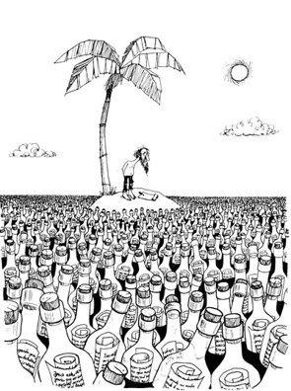
Esfera de la rendición de cuentas
Legitimar la acción pública
¿Para qué evaluamos?
Conferir transparencia
Abrir espacios de diálogo
Aportar evidencia para la toma de decisiones
Dar a conocer resultados e impactos
Comprender mejor las intervenciones
Identificar factores positivos (favorables al desempeño)
Identificar factores negativos (des favorables al desempeño)
Esfera del aprendizaje
Buenas prácticas y/o lecciones aprendidas

Slide 4
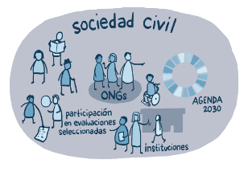

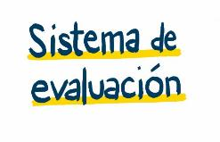



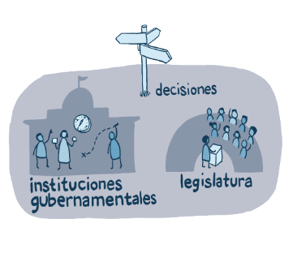
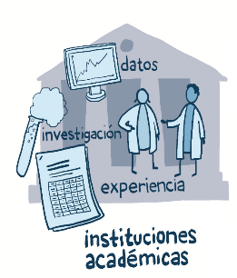
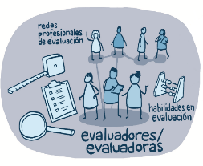



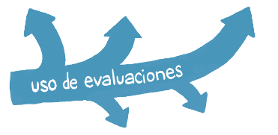



Slide 5
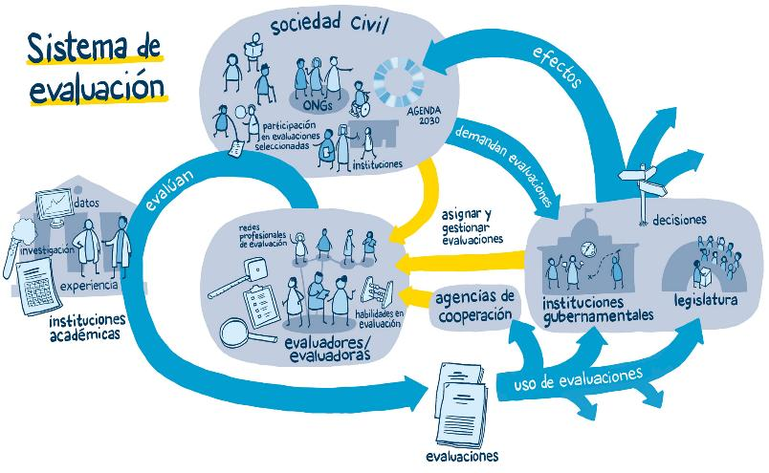


El índice es un indicador para describir, medir y desarrollar las capacidades de los sistemas nacionales de evaluación.

Slide 6


Uso de las evaluaciones
Espacios de interlocución multiactor
Calidad de las evaluaciones
Oferta de evaluación
Estructura institucional
Notes:
Modelo aspiracional

Slide 7

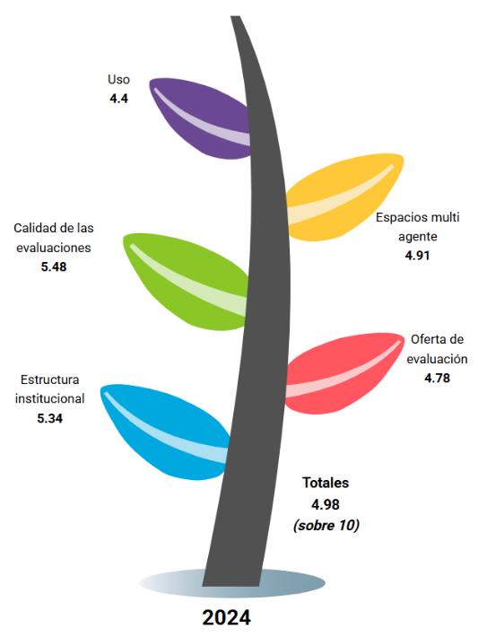
Herramienta de diagnóstico de capacidades de los sistemas nacionales de evaluación
Modelo aspiracional
Proceso participativo / liderado por el país
Enfoque en la creación de sinergias y el aprendizaje
5 dimensiones / 84 indicadores

Slide 8






¿Para qué?
Datos abiertos y accsibles
(línea base del estado del SNE, orientar el
apoyo de la cooperación, investigación académica)
Redes nationales
Redes regionales

Slide 9











MEX
DOM
GUA
CRI
COL
ECU
PER
PAR
URU
ARG

Slide 10





Usos del INCE: Ejemplos
Informes de Autoevaluación del CONEVAL 2022 y 2023. Utilizaron INCE para identificar fortalezas y áreas de mejora.
Fortalecimiento del marco institucional de evaluación. Uso del INCE como insumo para el Plan de Fortalecimiento de la Evaluación (indicadores y taller de uso).
Política Nacional de Evaluación. El uso del INCE para reportar avances en los resultados del plan de acción.
Plan Estratégico Nacional de Desarrollo 2050. El uso del INCE para reportar avances en los resultados del Plan –capacidades de M&E-.
Política Nacional de Evaluación. El uso del INCE como insumo para el desarrollo del Plan y la presentación de informes sobre el progreso de resultados.

Slide 11





Usos del INCE: Ejemplos II
Diagnóstico para el desarrollo de acciones en América Latina y el Caribe. Utilizar el INCE para identificar fortalezas y áreas de mejora a nivel nacional.
"Estudio de brechas entre necesidades y oferta de programas para desarrollar capacidades en monitoreo y evaluación en América Latina y el Caribe"
Formando a las próximas generaciones de evaluadores en Europa.
Curso dentro de la "Especialización en evaluación de políticas públicas de empleo".
Formando a las próximas generaciones de evaluadores en América Latina (I). Curso dentro de la "Maestría en Gestión y Políticas Públicas".
Formando a las próximas generaciones de evaluadores en América Latina (II).
Curso dentro de la "Maestría en Evaluación de Políticas Públicas y toma de decisiones".
Formando a las próximas generaciones de evaluadores en América Latina (III). Seminario dentro del "Diplomado en Evaluación para el cambio"

Slide 12

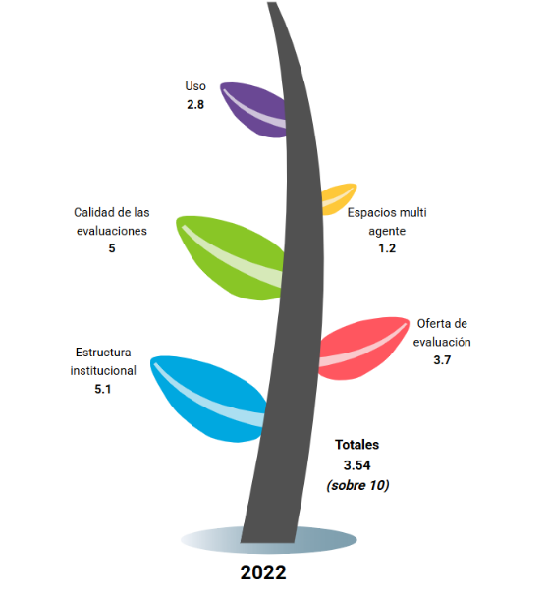
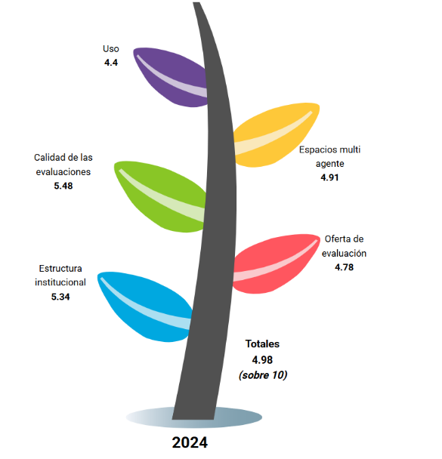

Slide 13
COLABORADORES

Slide 15
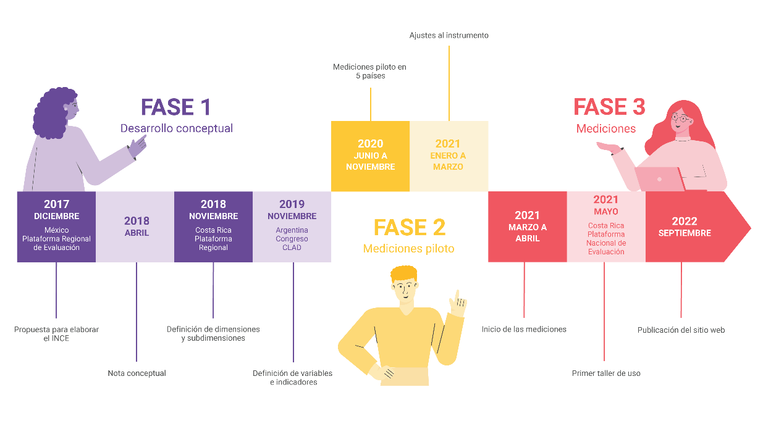

Una iniciativa de cocción lenta

Slide 16
